Slide 1

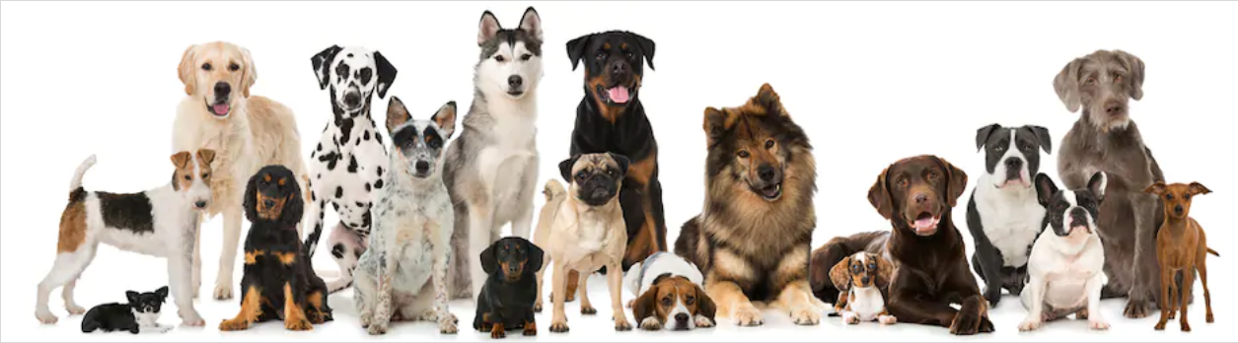
Classez des images à l'aide d'algorithmes de Deep Learning

Slide 2
Plan
Introduction
Présentation des résultats
Modélisation
Conclusion
Présentation des données

Slide 3
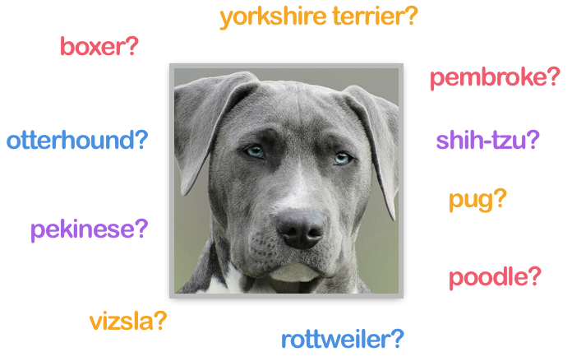
Introduction
Développer des idées pour une application d'identification de la race d’un chien en utilisant des concepts du machine learning et du deep learning à la fois.
Le logiciel prendra en entrée l’image d’un chien et fournira une estimation de la race du chien.

Slide 4
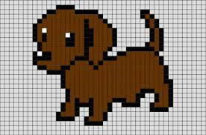
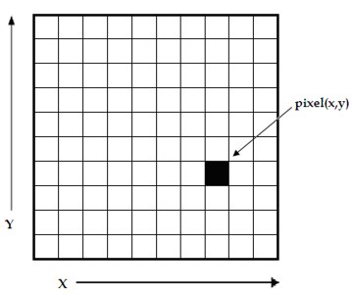
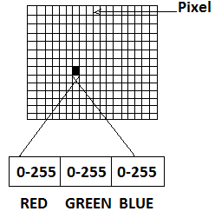
Introduction
Comment l’ordinateur perçoit une image?

Slide 5
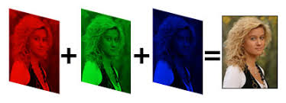
Introduction
CURSE OF DIMENTIONALITY
DEEP LEARNING
Pour une photo en couleur de dimention 500x375px, l’ordinateur utilize un vecteur de dimension (500x375x3 = 562500) pour sa representation.
Pour 150x150px, nous avons (150x150x3 = 67500)
CNN
Obstacle considerable aux algorithmes de machines usuels et de reductions de dimensionnalité

Slide 6
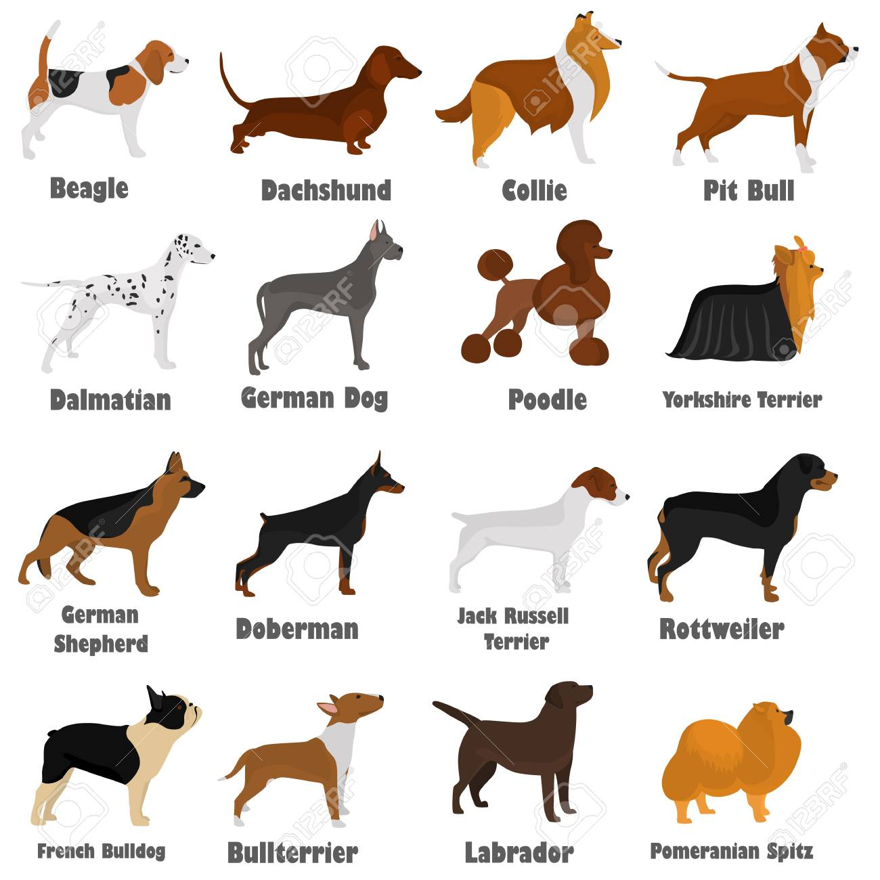
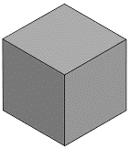
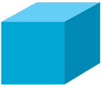

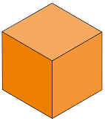
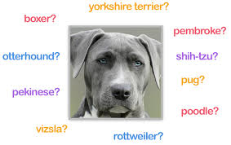
Introduction
Fitted model
Preprocessing
 | var1 | … | vart
img1
img2
img3
…
imgn
OUTPUT
---------
Dog breeds
CNN
Feature extraction
Fully Connected Neural Networks

Slide 7
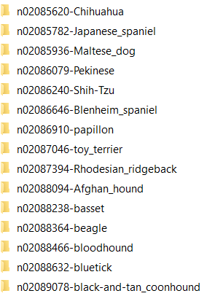

Présentation des données
Pour entraîner notre algorithme supervisé de classification de chiens par race, nous utilisons le jeu de données « Stanford Dogs ».
Jeu de données initial comporte 20,580 images repartie dans 120 dossiers
Le nom de chaque dossier représente la race des chiens dans le dossier.

Slide 8
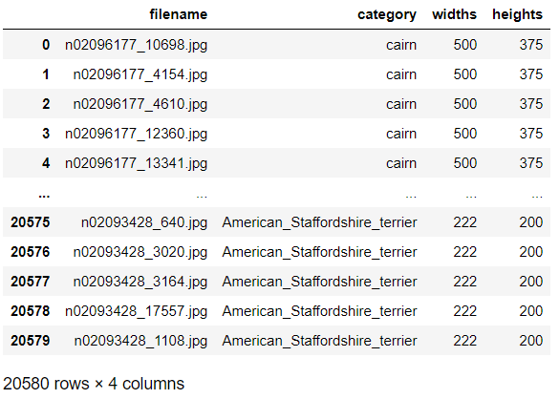
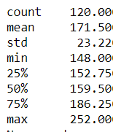
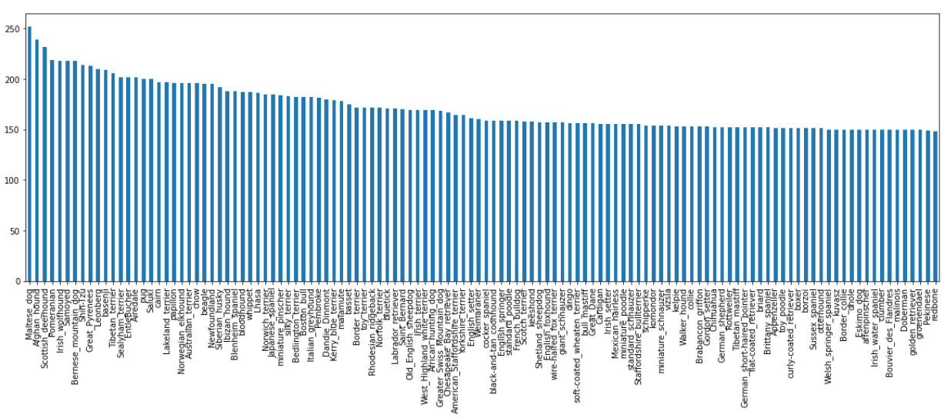
Présentation des données
Statistiques descriptives des images regroupés par categories
Formater le jeu de données dans la structure DataFrame.

Slide 9
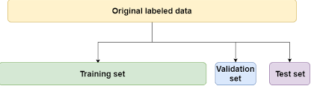
Présentation des données
60%
15%
25%

Slide 10
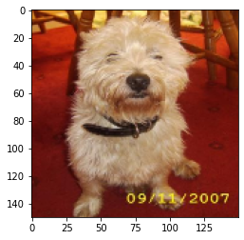
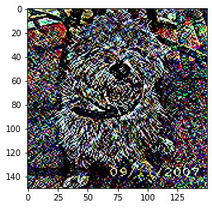
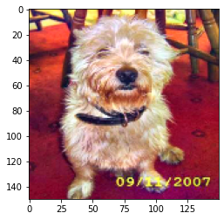
Préparation des données
Original photo
After whitening
After applying equal histogram

Slide 11
Modélisation
Paramètres de la modélisation
# Reduce Learning rate from 3 epochs
ReduceLROnPlateau(monitor='val_accuracy', patience=3, verbose=1, factor=0.5, min_lr=0.000001)
# Stop training when the loss metric has stopped improving from 5 epochs
EarlyStopping(monitor='val_loss', patience=5)
# Choix de l’optimisation
tf.keras.optimizers.RMSprop(learning_rate=0.01)

Slide 12
Modélisation
Image Data generator
# use of the pre-processing function
train_datagen = ImageDataGenerator(rotation_range=40,
width_shift_range=0.2,
height_shift_range=0.2,
shear_range=0.2,
zoom_range=0.2,
channel_shift_range=10,
horizontal_flip=True,
brightness_range=[0.5, 1.5],
fill_mode='nearest')

Slide 13
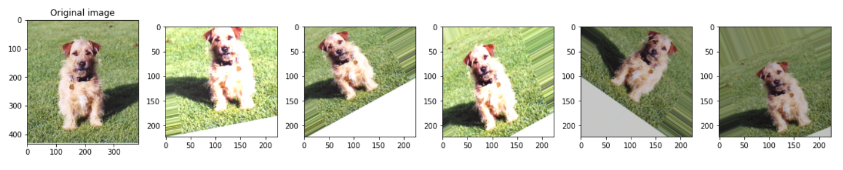
Modélisation
Image Data generator
Effets du data generator

Slide 14
Modélisation
FROM SCRATCH
CNN from scratch
Entraînement du modèle sans data augmentation
Evaluation du modèle sans data augmentation
Entraînement du modèle avec data augmentation
Evaluation du modèle avec data augmentation
CNN using InceptionResNet architecture
Entraînement du modèle
Evaluation du modèle

Slide 15
Modélisation
Transfer Learning
InceptionResNet
Entraînement du modèle
Evaluation du modèle
InceptionV3
Entraînement du modèle
Evaluation du modèle
VGG19
Entraînement du modèle
Evaluation du modèle
Resnet50
Entraînement du modèle
Evaluation du modèle
Xception
Entraînement du modèle
Evaluation du modèle

Slide 16
Modélisation
Transfer Learning
# Load model
Model = tf.keras.applications.model(weights='imagenet', include_top=False)
# freeze convolutional layers
for layer in Model.layers:
layer.trainable = False
# add new classifier output layer (Top Layers)
x = GlobalAveragePooling2D()(InceptionV3Model.output)
x = Dense(1024, activation='relu')(x)
x = Dense(512, activation='relu')(x)
output = Dense(120, activation = 'softmax')(x)

Slide 17
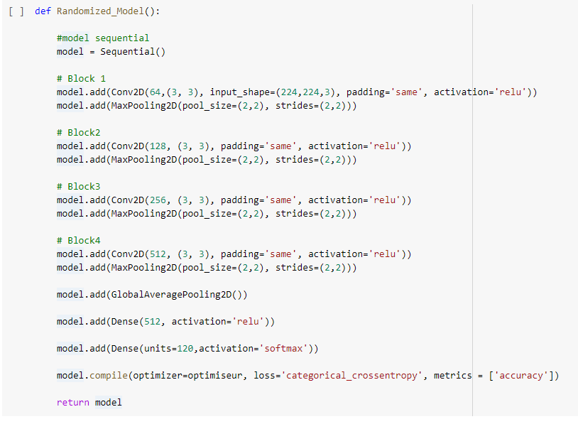
Présentation des résultats
CNN from scratch
# For pre-processing data
ImageDataGenerator(rescale=1./255)

Slide 18
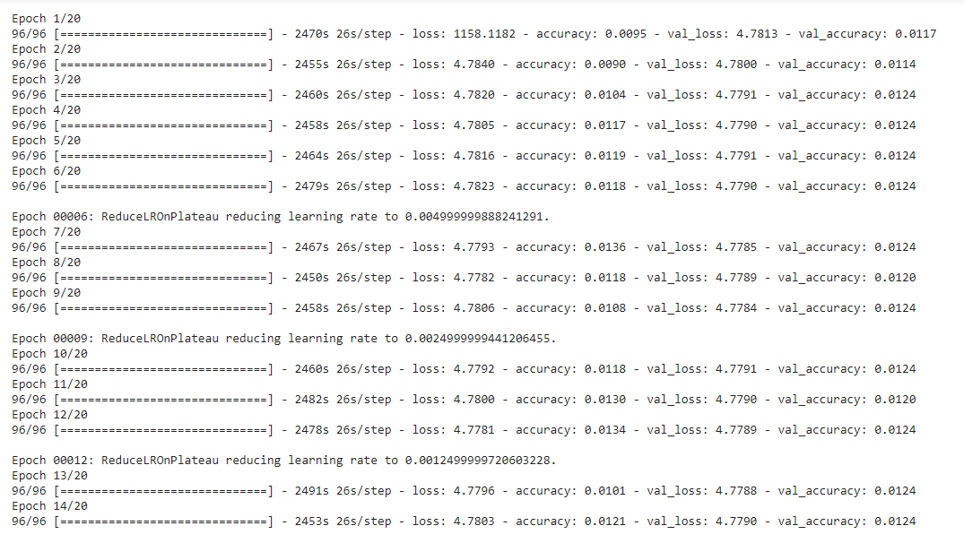
Présentation des résultats
CNN from scratch without data augmentation

Slide 19
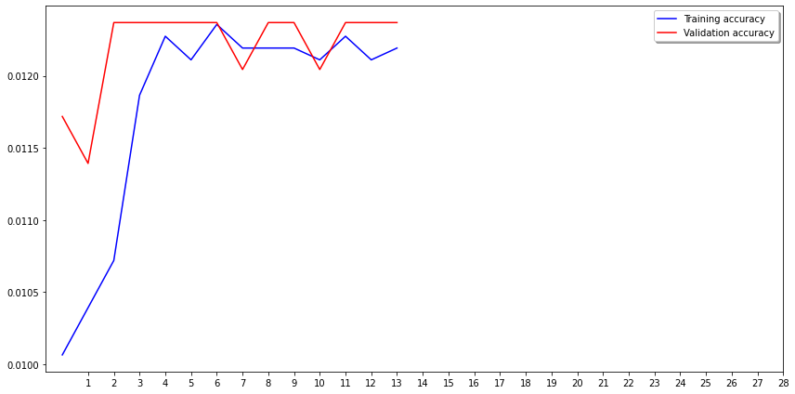
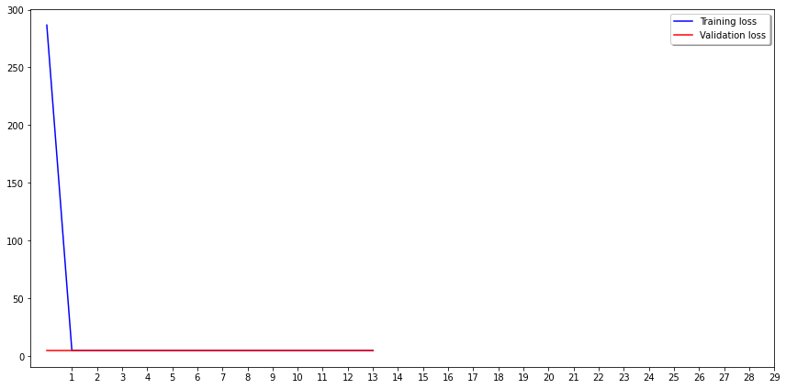
Présentation des résultats
CNN from scratch without data augmentation
Evaluation du modèle sans data augmentation

Slide 20
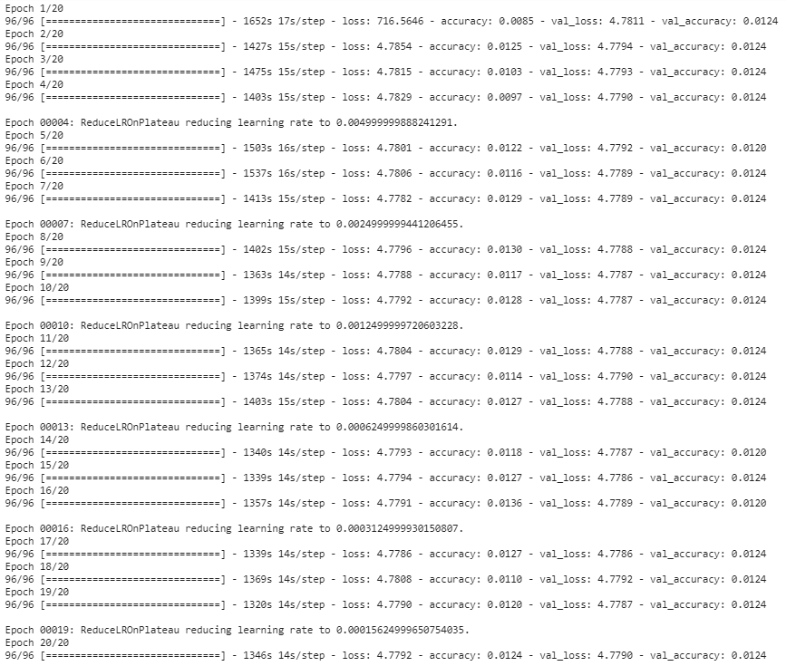
Présentation des résultats
CNN from scratch with data augmentation

Slide 21
Présentation des résultats
CNN from scratch with data augmentation

Slide 22
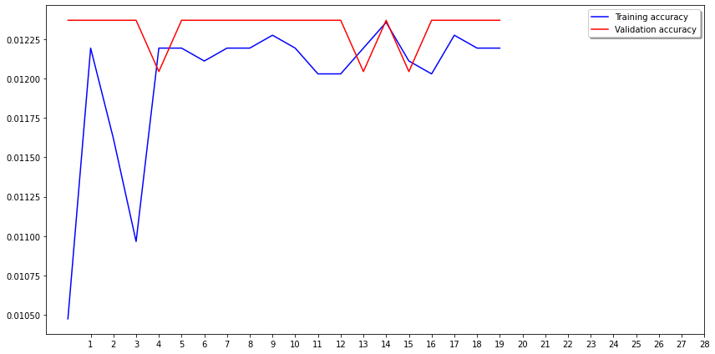
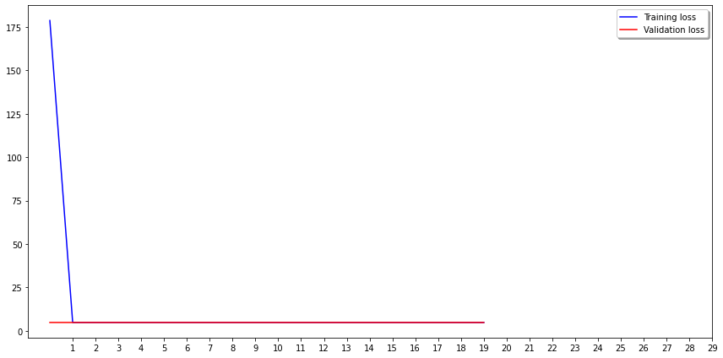
Présentation des résultats
CNN from scratch with data augmentation
Evaluation du modèle avec data augmentation

Slide 23
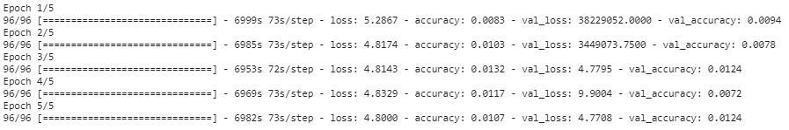
Présentation des résultats
CNN using InceptionResNet architecture

Slide 24
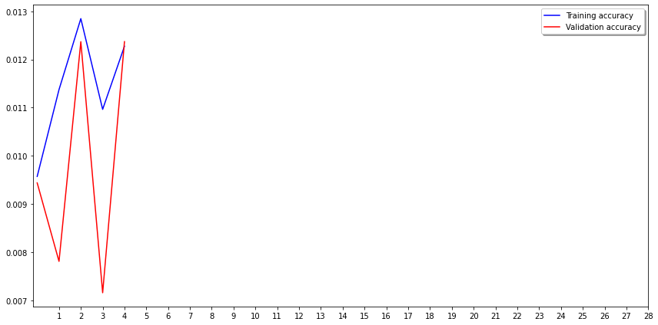
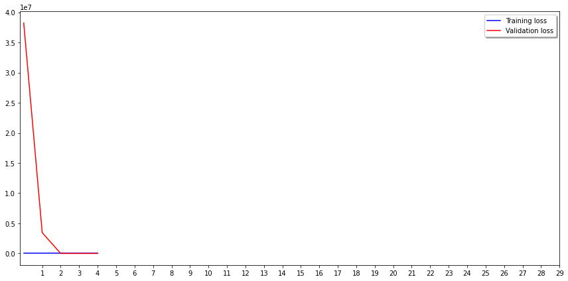
Présentation des résultats
CNN using InceptionResNet architecture
Evaluation du modèle

Slide 25
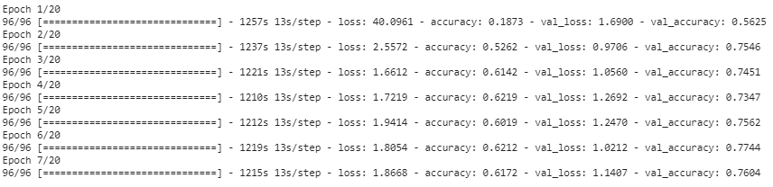
Présentation des résultats
Transfer Learning: InceptionResNet

Slide 26
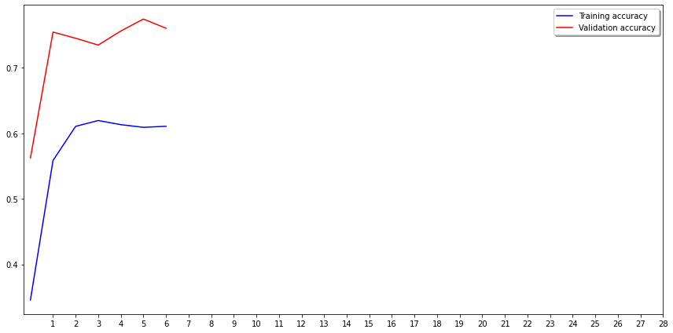
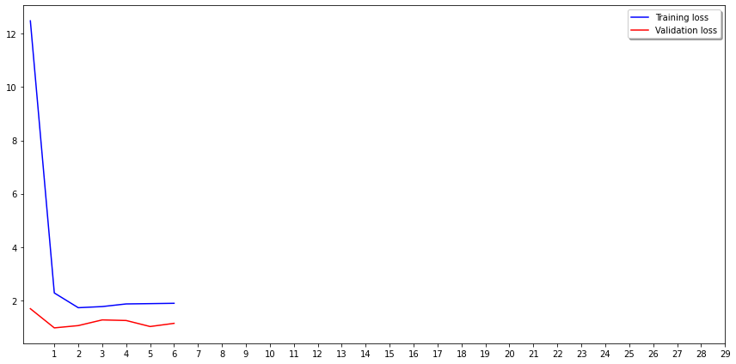
Présentation des résultats
Transfer Learning: InceptionResNet
Evaluation du modèle

Slide 27
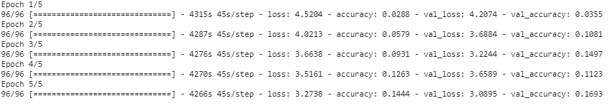
Présentation des résultats
Transfer Learning: VGG19

Slide 28
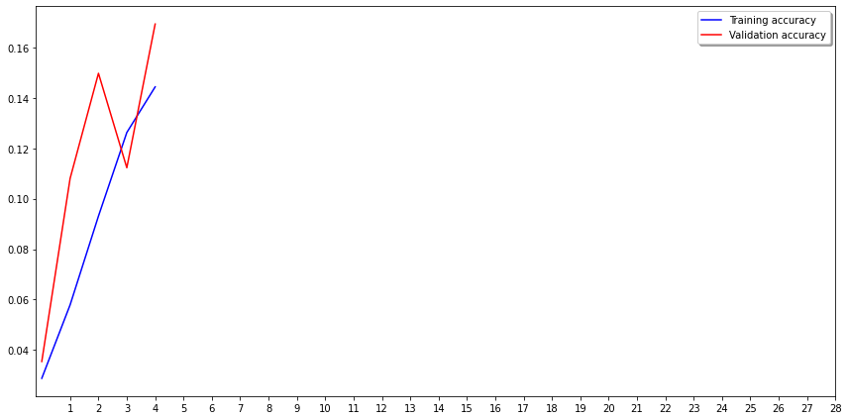
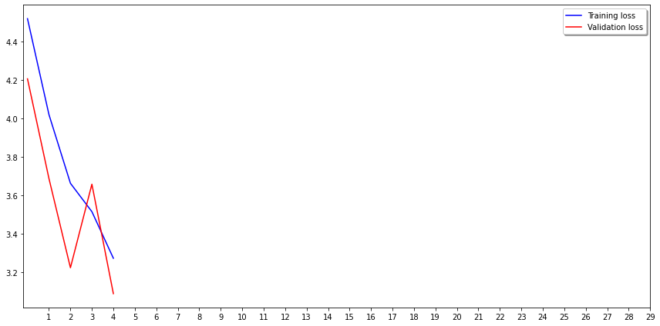
Présentation des résultats
Transfer Learning: VGG19
Evaluation du modèle

Slide 29
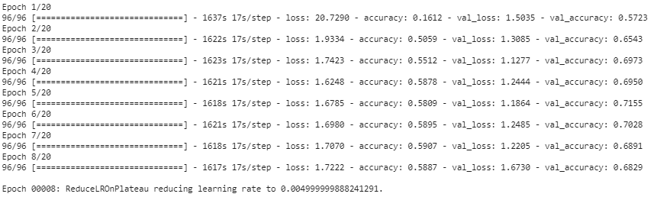
Présentation des résultats
Transfer Learning: Xception

Slide 30
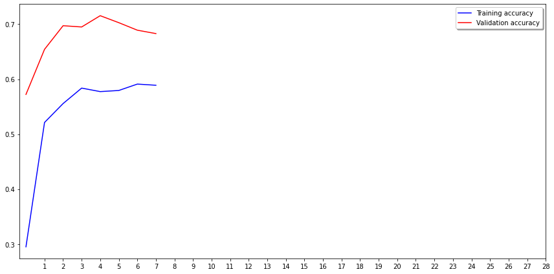
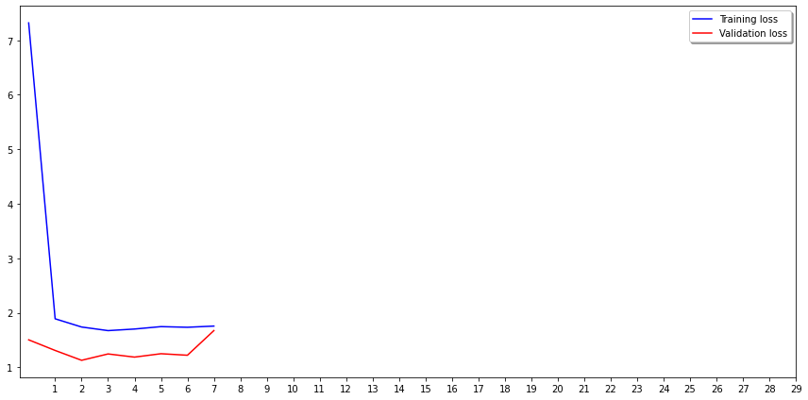
Présentation des résultats
Transfer Learning: Xception
Evaluation du modèle

Slide 31
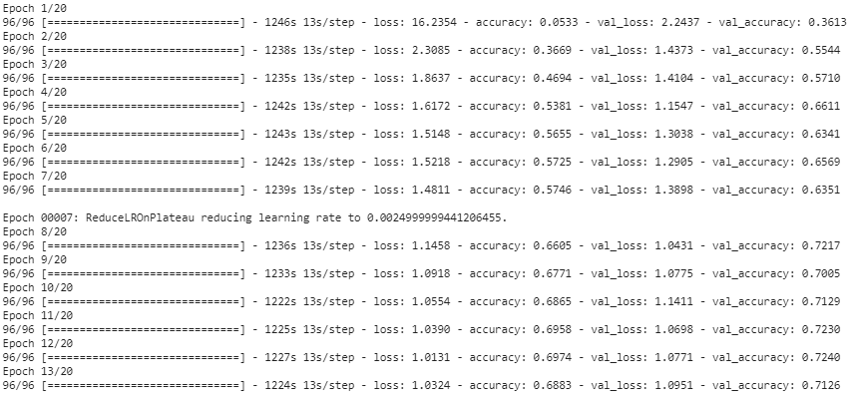
Présentation des résultats
Transfer Learning: Resnet50

Slide 32
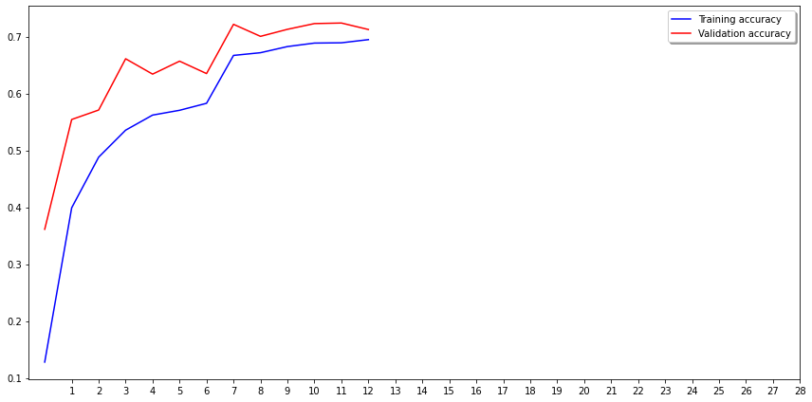
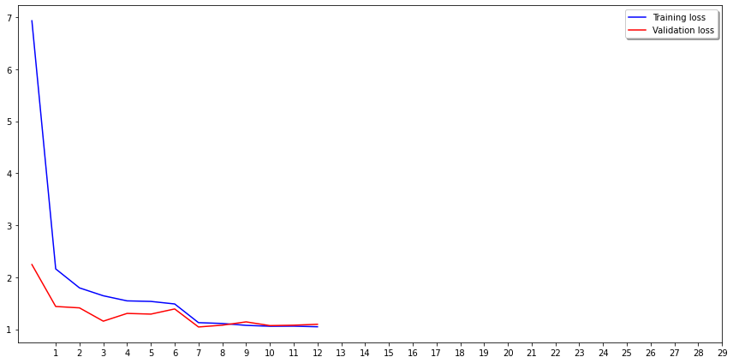
Présentation des résultats
Transfer Learning: Resnet50
Evaluation du modèle

Slide 33
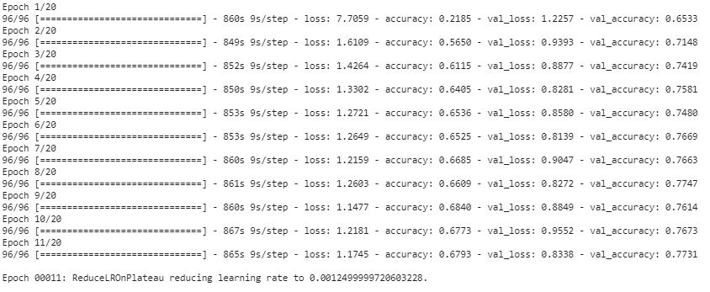
Présentation des résultats
Transfer Learning: InceptionV3

Slide 34
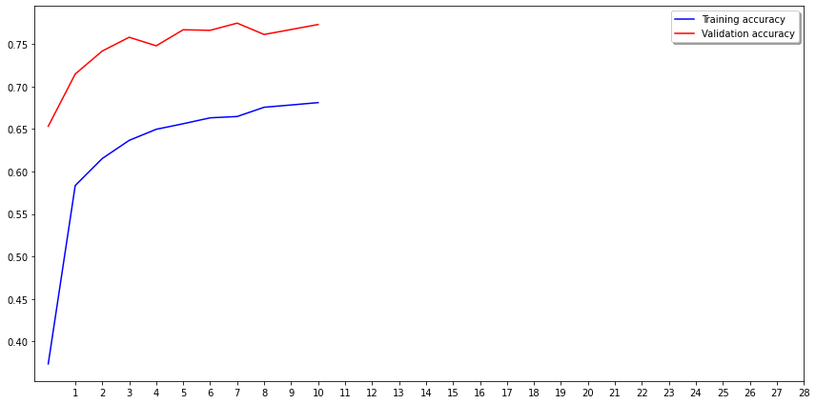
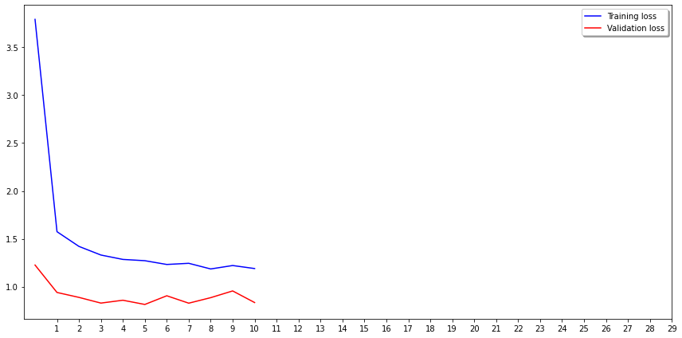
Présentation des résultats
Transfer Learning: InceptionV3
Evaluation du modèle

Slide 35
Présentation des résultats
Récapitulatif

Slide 36
Conclusion
Preprocessing
Obtenir les conseils d’un expert en imagerie pour le traitement d’image
Modélisation
Difficulté de construire un modèle from scratch
Le transfert learning offre de bon résultats
Le deep learning necessite des ordinateurs très performant (GPU).

Slide 37
Conclusion
Améliorations envisageables :
Augmenter la taille des images afin d’obtenir des images plus nettes.
Consulter un expert en imagerie afin d’approfondir le traitement d’image;
Inclure la détection de chiens sur les photos afin de les isoler.
Utiliser le CNN pour le feature extraction et appliquer les modèles de Scikit-learn pour l’apprentissage.

Slide 38


